Slide 1

স্বাগতম
আব্দুস ছামাদ
সহকারী শিক্ষক
মৌহালি উচ্চ বিদ্যালয়
ঘিওর, মানিকগঞ্জ ।
শ্রেণিঃ দশম
বিষয়ঃ ব্যবসায় পরিচিতি
পাঠের বিষয়ঃ অর্থ ও ব্যাংকিং

Slide 2
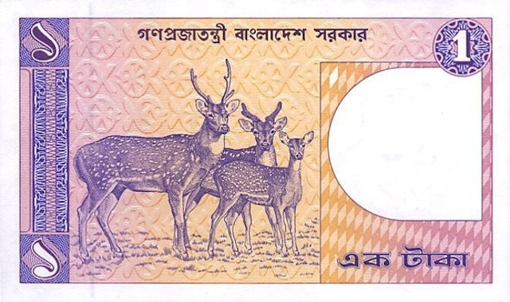
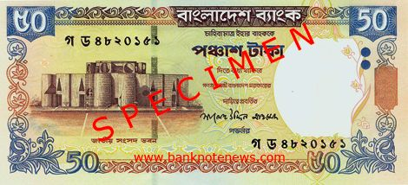

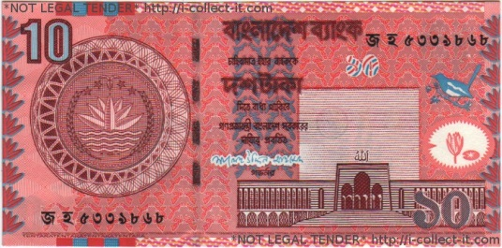
অর্থের কার্যাবলী

Slide 3
শিখনফল
এই পাঠ শেষে শিক্ষার্থীরাঃ-
১। অর্থ কি তা বলতে পারবে।
২।অর্থের কাজ কত প্রকার তা ব্যাখা পারবে
৩।অর্থের গুরূত্ত বলতে পারবে ।

Slide 4
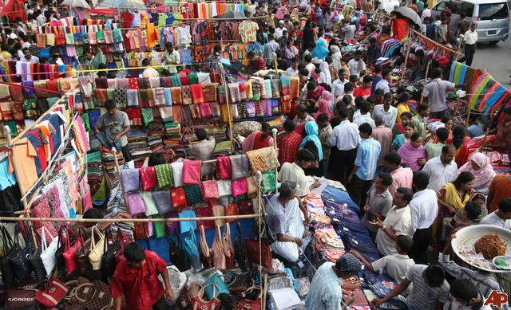
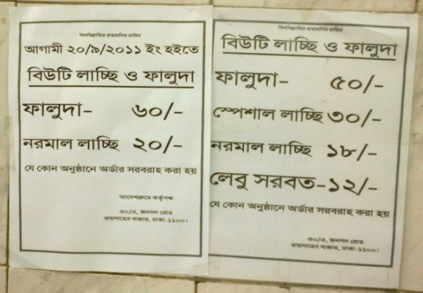
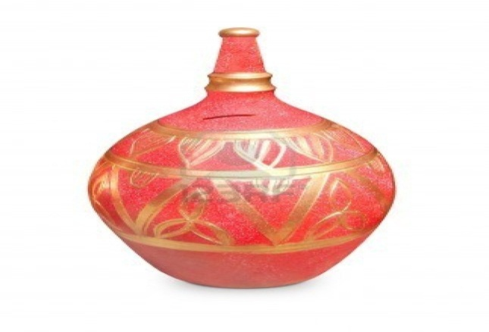
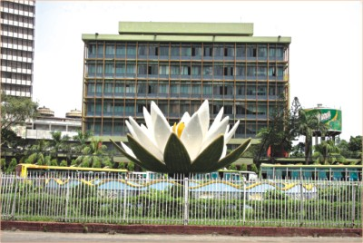
বিনিময়ের মাধ্যম
মূল্যের পরিমাপক
সঞ্চয়
সংরক্ষিত মান

Slide 5
অর্থের কাজ ৪টিঃ
বিনিময়ের মাধ্যম
মূল্যের পরিমাপক
সঞ্চয়ের বাহন
সংরক্ষিত মান

Slide 6
দলের কাজঃ
অর্থের ৩টি কাজ কি কি ?

Slide 7
মূল্যায়ন
১। অর্থের কাজ কি?
২। অর্থের মাধ্যমে জিবনে কী কী পরি বর্তন আসে?
৩। অর্থ কিভাবে তারল্যের মান হিসাবে কাজ করে ?

Slide 8
বাড়ির কাজ
অর্থ আমাদের জীবন যাত্রার মান উন্নত করে উক্তিটি ব্যাখ্যা কর ।

Slide 9

ধন্যবাদ

